Slide 1

可愛動物介紹
蒐集者:羽芮

Slide 2
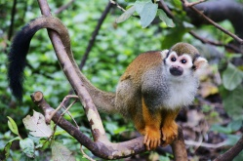
松鼠猴
雜食性，以水果、草莓、堅果、花、花苞、種子
松鼠猴是日行性的動物；一般都是在樹上活動，偶爾也會到地面上

Slide 3

資料來源
松鼠猴
http://newweb.zoo.gov.tw/Pager/Show/ZooData_Index_Show.aspx?Animal_ID=27
小貓熊
http://newweb.zoo.gov.tw/Pager/Show/ZooData_Index_Show.aspx?Animal_ID=164

Slide 4

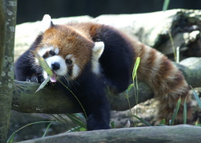
小貓熊
小貓熊是夜行性或晨昏活動的動物，白天在樹上睡覺。
小貓熊擅長爬樹，但多半在地面上進食
雜食性，在野外取食筍尖、草、根、水果、橡實、昆蟲、蛋、小鳥等。

